Slide 1
第五章 定积分
第三节 定积分的换元法和分部积分法（2）
分部积分法

Slide 2
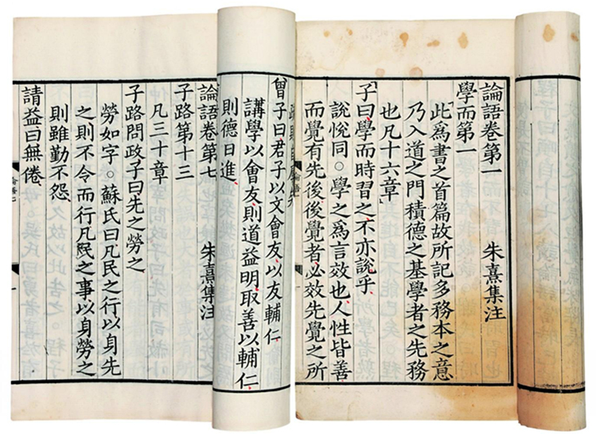
温
故
而
知
新

Slide 3
定理 设
重要结论

Slide 4
定理
若 在 上连续，则
重要结论

Slide 5
定理
重要结论
定理(区间再现公式) 设 则

Slide 6
1.计算
解
由

Slide 7
2.设函数 在 内满足 且
计算
解
令

Slide 8
令

Slide 9
3. 设 求
解
设
则
从而
所以

Slide 10
4.设 连续,且 已知 求
的值.
解
令
则
则
即
上式两边对 求导，得

Slide 11
2.设 连续,且 已知 求
的值.
续解
即
令 得
于是

Slide 12
3.设函数 连续,且 求
解
令 则
原式

Slide 13
积分中值定理
（ 介于 和 之间）

Slide 14
4.设 连续，且满足 求
解
当 时，令
即
显然 时也满足 式.
对 式两边关于 求导并整理得

Slide 15
积分得
而 故
所以

Slide 16
第三节 定积分的换元法和分部积分法（2）
分部积分法

Slide 17
二、定积分的分部积分法

Slide 18
例1 计算
解
原式 =

Slide 19
例2
解

Slide 20
例3
解
于是

Slide 21
例4
证明定积分公式(瓦利斯公式)
( 为正整数)
重要结论
为正偶数
必须记住
为大于1的正奇数

Slide 22
证
当
=

Slide 23
由此得

Slide 24
例如

Slide 25
例5
求
解
令 则

Slide 26
例6
求
解

Slide 27
例7 计算
解
令 则

Slide 28
例8 设
求
解
(分部积分)

Slide 29
例9 设
又
证明:
分析
分部积分可出现
证

Slide 31
例10 设
证 法一
(分部积分)
变

Slide 32
例10 设
证 法二
令
则

Slide 33
与 换名字
又
故

Slide 34
例10 设
证 法三
左边导数=
右边导数=
故
左边-右边=常数，
即
从而
又 时，

Slide 35
例11 设 且 求
解
故

Slide 36
例12
试证
证
右端
分部积分

Slide 37
再次分部积分
= 左端

Slide 38
证

Slide 39
例14 设 求
解

Slide 40
例15 设 求
解

Slide 42
练习题
1. 设 求
解
为可导函数,

Slide 43
2. 设 在区间 上二阶可导，且 试证明
证
把函数 在 处展开为一阶泰勒公式
( 介于 与 之间)
则

Slide 44
两边积分
即

Slide 45
3. 计算定积分
解
由连续函数的区间再现公式

Slide 46
或

Slide 47
4. 计算
解
分部积分
而

Slide 48
而
由夹逼准则得

Slide 49
5. 计算
解
由积分中值定理得

Slide 50
作业
1.练习册 第五章 第三节 分部积分法；
2.课后题 习题5-4.

Slide 51

谢 谢 ！

